Slide 1

Centrale Géothermique

Slide 2
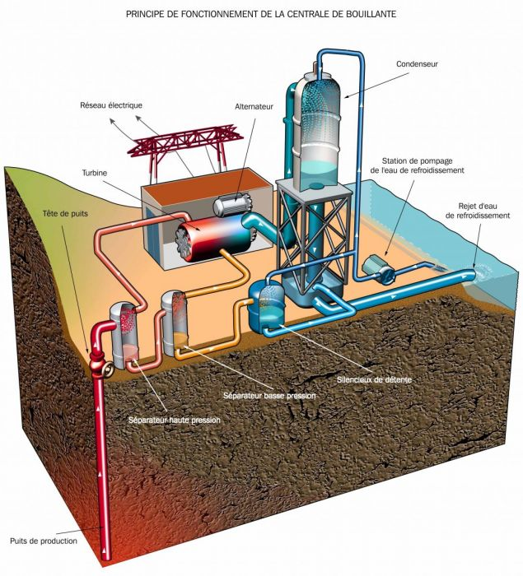
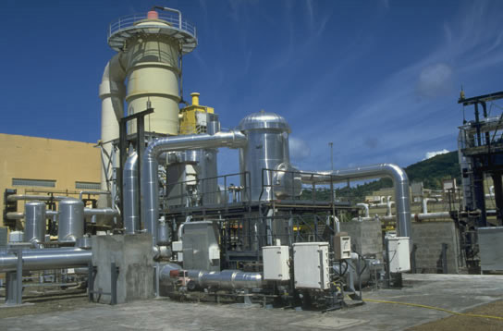
La centrale Géothermie
Une centrale géothermique produit de l'électricité grâce à la chaleur de la Terre qui transforme l'eau contenue dans les nappes souterraines en vapeur et permet de faire tourner une turbine et un alternateur.
Centrale géothermie de Bouillante en Guadeloupe

